Slide 1
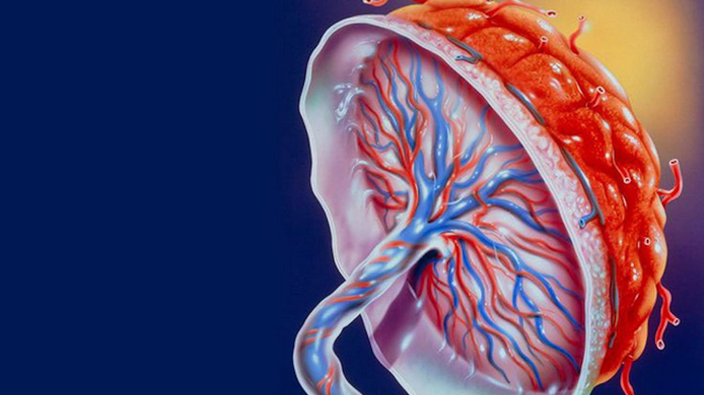
Строение плаценты и её роль в развитии эмбриона

Slide 2
Сложная терминология
Трофобласт – наружный слой бластомеров.
Бластомеры — клетки эмбриона на этапе дробления зиготы.
Хорион – наружные клетки бластоцисты, их которых состоит трофобласт.
Желточный мешок – это зародышевый орган, содержащий запас питательных веществ для эмбриона.
Амнион - плодный пузырь - объёмистый мешок, заполненный амниотической жидкостью (околоплодными водами).
Аллантоис – четвертая оболочка зародыша, формирующаяся из задней кишки.

Slide 3
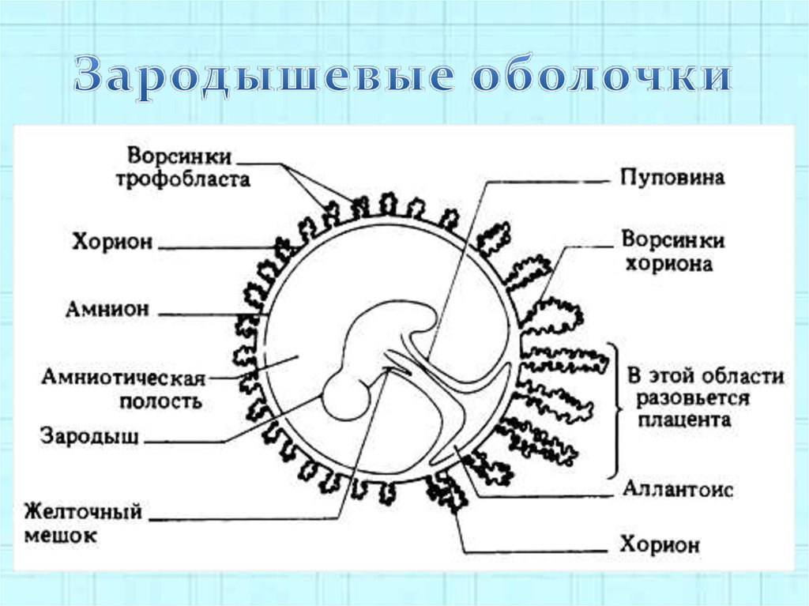

Slide 4
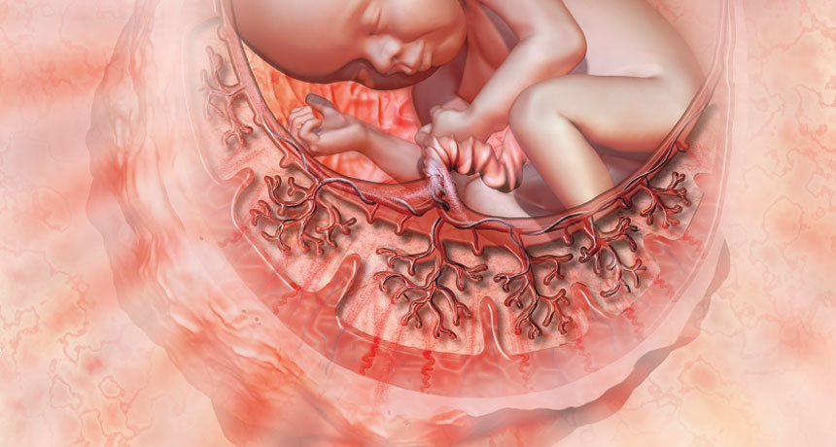
Плацента

Slide 5
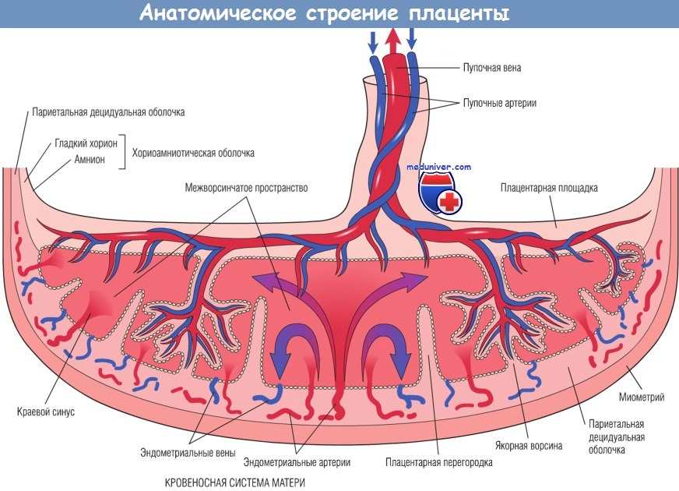

Slide 6
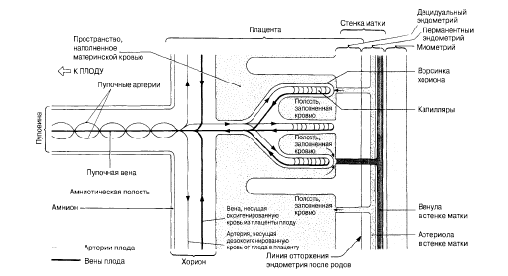
Схема взаимоотношений между пупочными кровеносными сосудами, капиллярами ворсинок хориона и наполненными кровью лакунами в плаценте человека.

Slide 7
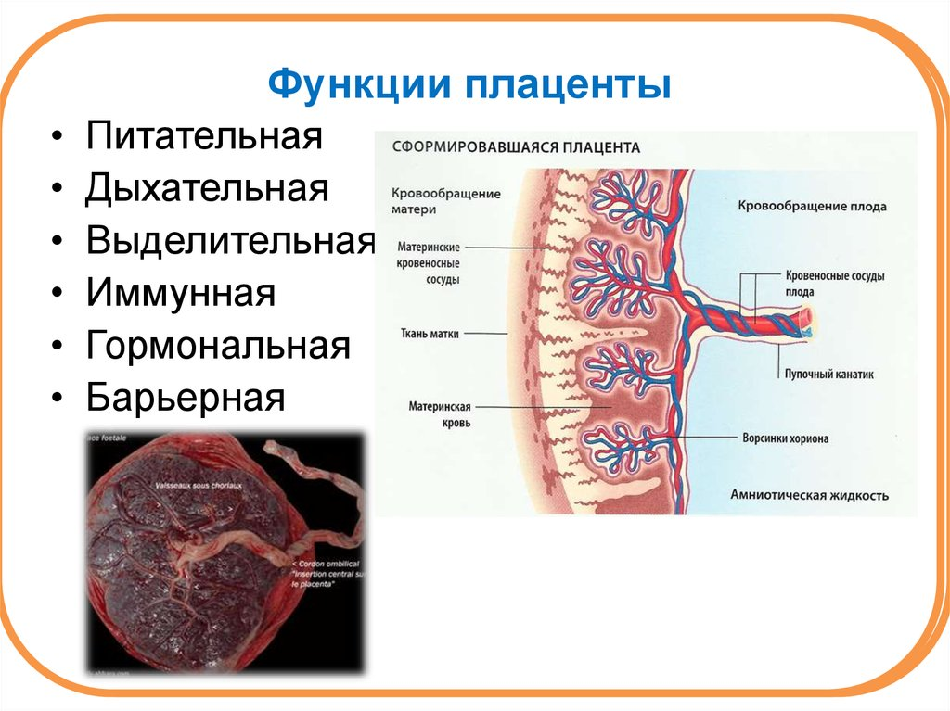

Slide 8
Ссылка на аудиосопровождение
https://www.youtube.com/watch?v=Ujesmlyx0F8&t=132s

